Slide 1
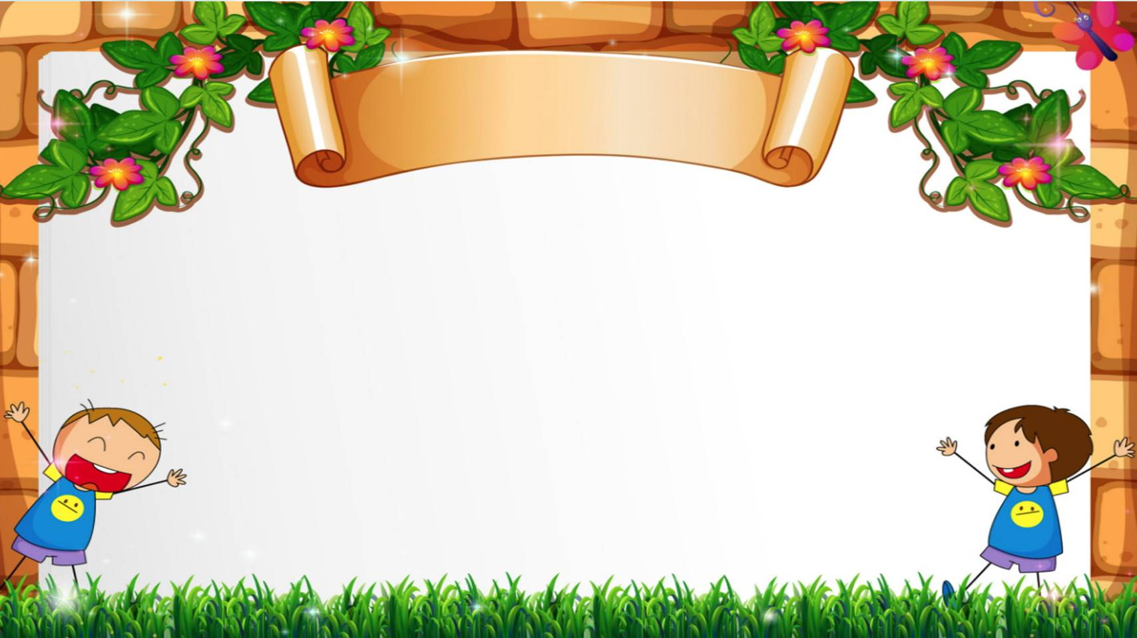
TRƯỜNG TIỂU HỌC ĐOÀN NGHIÊN
Nhiệt liệt chào mừng quý thầy cô về
dự giờ thăm lớp 3A
Môn: TOÁN (STEM)
BÀI 3: TRẢI NGHIỆM CÙNG MỘT PHẦN MẤY

Slide 2


Slide 3


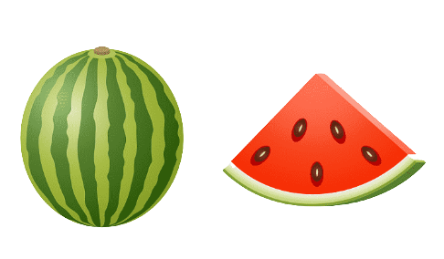
BÀI 3
TRẢI NGHIỆM
CÙNG MỘT PHẦN MẤY
Tiết 1

Slide 4
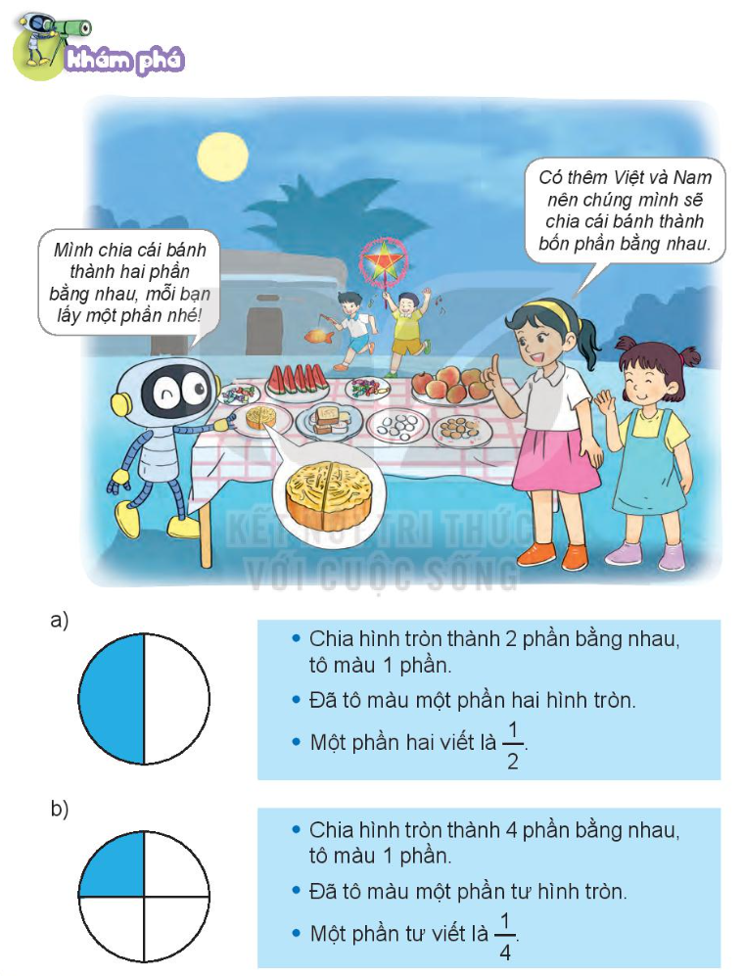
a,
b,

Slide 5

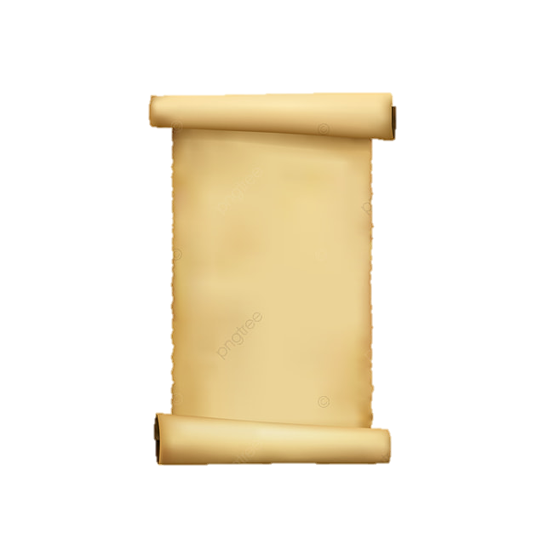
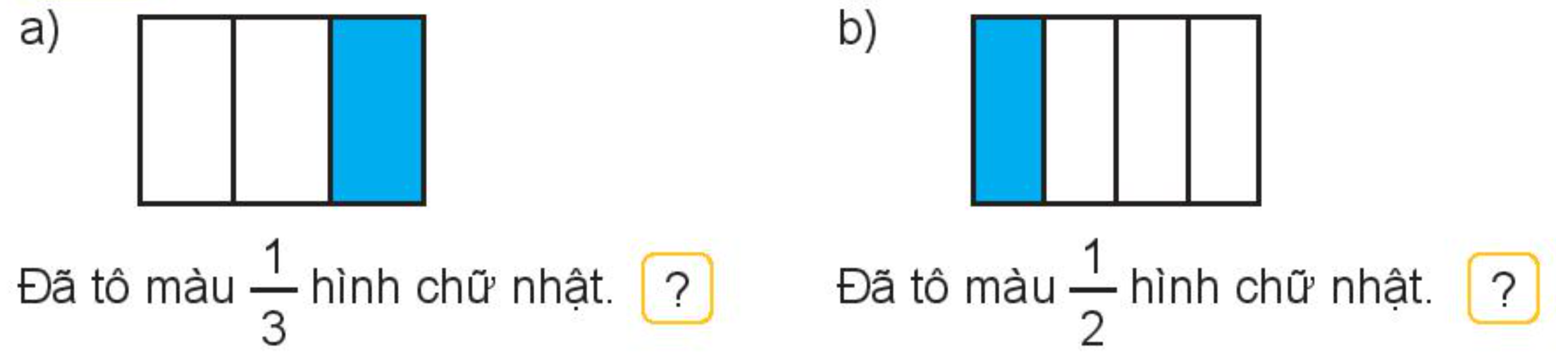
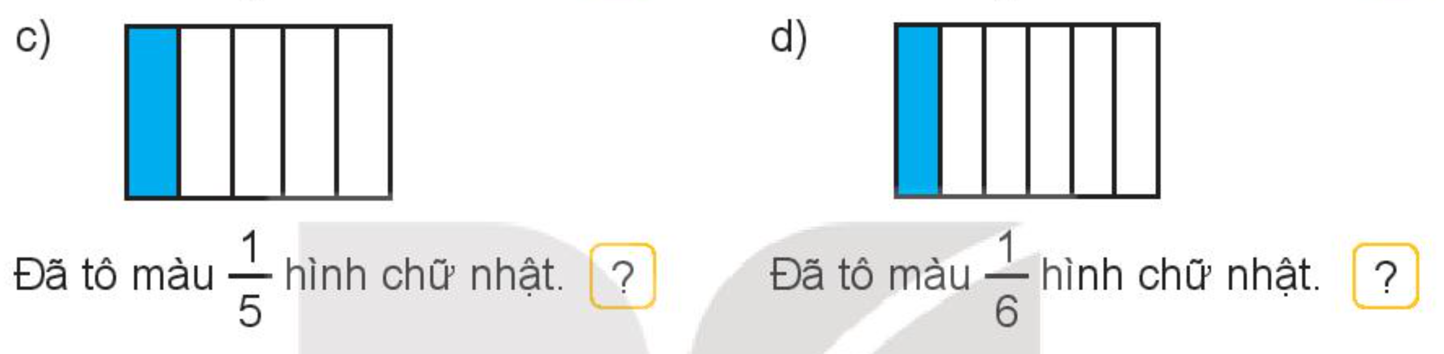
1.Đ,S ?
- Bước 1: Đếm xem hình chữ nhật được chia làm mấy phần bằng nhau
- Bước 2: Đếm xem đã tô màu được mấy phần trong các phần bằng nhau đó.
- Bước 3: Kết luận đã tô màu được một phần mấy hình chữ nhật rồi đối chiếu với kết quả, nếu kết quả đúng điền Đ, kết quả sai điền S.
Đ
S
Đ
Đ

Slide 6
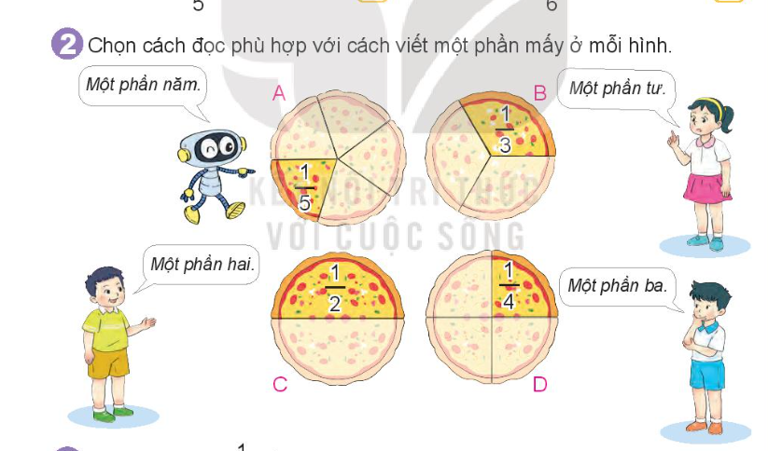
2. Chọn cách đọc phù hợp với cách viết một phần mấy ở mỗi hình.

Slide 8
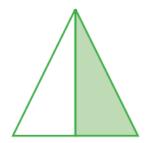
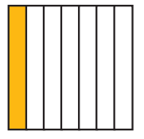
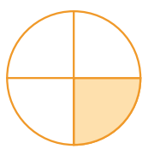

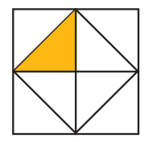
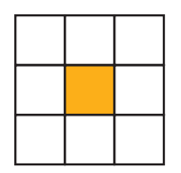


PHIẾU HỌC TẬP: Mỗi hình dưới đây đã tô vào một phàn mấy?
1
2
3
4
1
Đã tô màu.....................
1
1
1
2
Đã tô màu..................
Đã tô màu....................
Đã tô màu...........
7
4
3
5
6
7
8
1
1
1
1
Đã tô màu..............
Đã tô màu................
.Đã tô màu...............
..Đã tô màu.........
9
6
8
5
Notes:
GV hướng dẫn HS hoàn thiện phiếu học tập số 2, cho HS các nhóm lên trình bày phiếu học tập

Slide 9
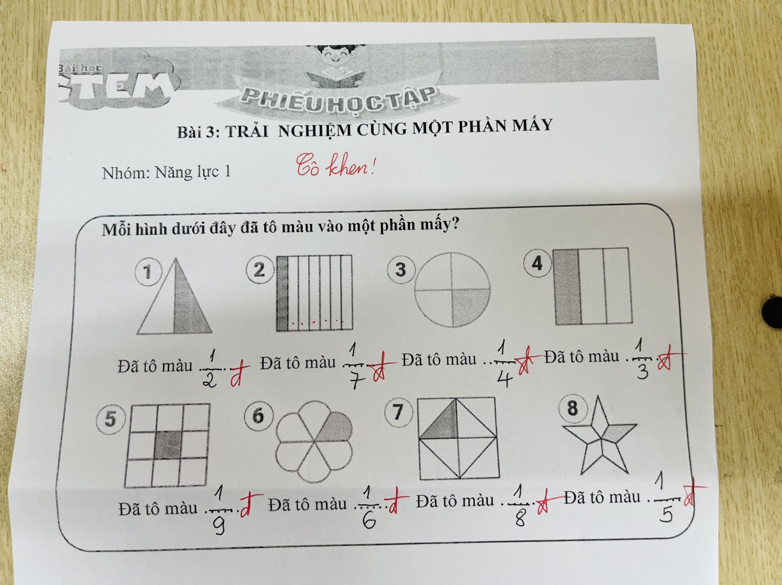

Slide 10
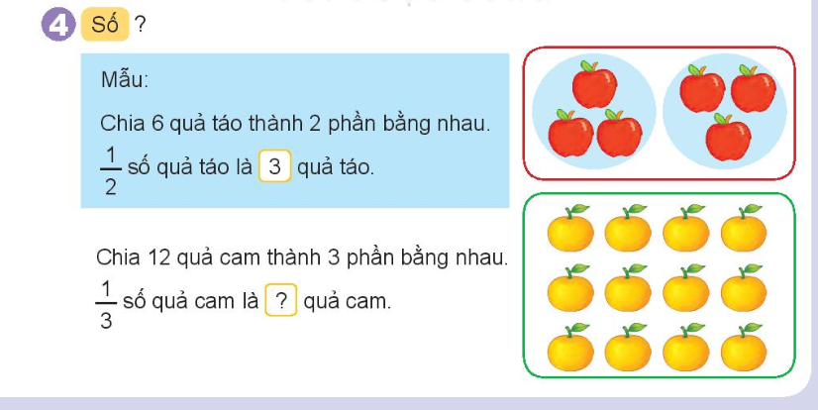
Để tìm số quả cam ta lấy số quả cam có trong hình chia cho 3.
1
4. Số?
3
4

Slide 11
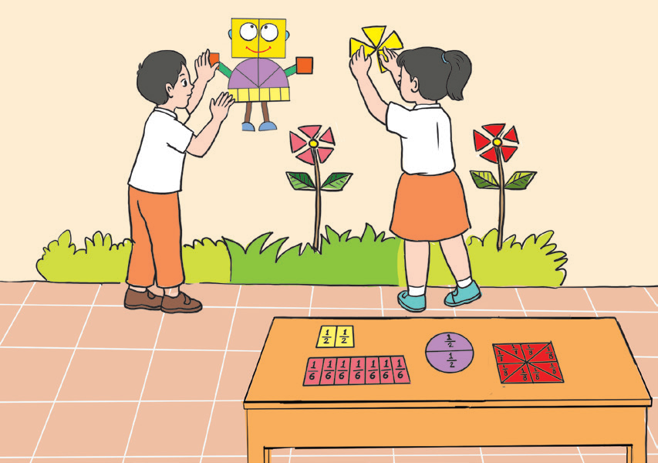
QUAN SÁT TRANH VÀ CHO BIẾT
Các bạn đang làm gì?
Các bạn đang trang trí lớp học
Notes:
GV cho HS quan sát tranh và trả lời câu hỏi. Có thể có nhiều câu trả lời khác nhau.

Slide 12
QUAN SÁT TRANH VÀ CHO BIẾT
Các bạn dùng những gì để trang trí?
Tớ dùng ½ hình chữ nhật
để làm đầu của rô-bốt
Các bạn chia các hình chữ nhật, hình vuông, hình tròn, hình tam giác thành những phần bằng nhau và sử dụng chúng để ghép thành cây hoa, rô bốt.
Notes:
GV dẫn dắt: Em nhìn thấy các bạn sử dụng những hình gì? Ghép thành hình gì? Để làm được, cùng tìm hiểu chi tiết xem chúng được làm như thế nào nhé.

Slide 13
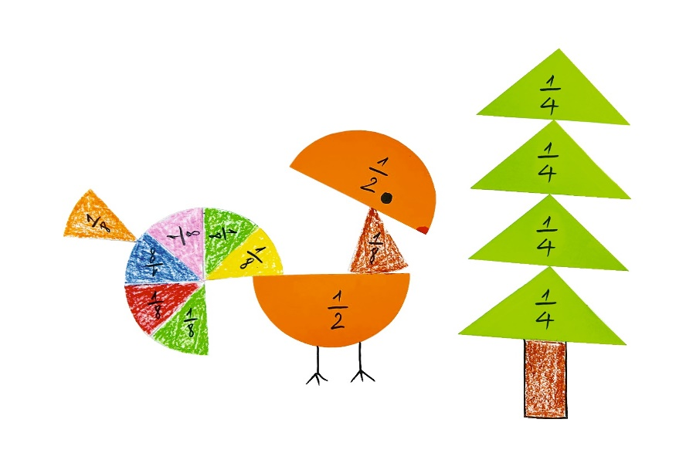

NHIỆM VỤ
Sản phẩm trang trí đảm bảo các yêu cầu sau:
Sản phẩm có sử dụng 1/2; 1/3; ...; 1/9 của một hình để trang trí
Trang trí sáng tạo và đảm bảo tính thẩm mĩ.
Chúng mình cùng tạo hình trang trí như vậy nhé!
Notes:
GV dẫn dắt: Em nhìn thấy các bạn sử dụng những hình gì? Ghép thành hình gì? Để làm được, cùng tìm hiểu chi tiết xem chúng được làm như thế nào nhé.

Slide 14

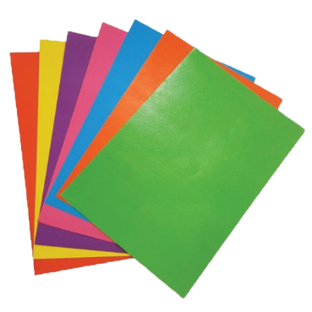
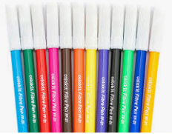
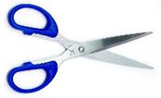

Chuẩn bị cho giờ học sau
Chuẩn bị dụng cụ và vật liệu cho buổi học sau:
Giấy A4, giấy màu, kéo, keo dán, bút màu, bút chì
Notes:
GV yêu cầu học phân công chuẩn bị nguyên, vật liệu cho buổi học sau

Slide 15
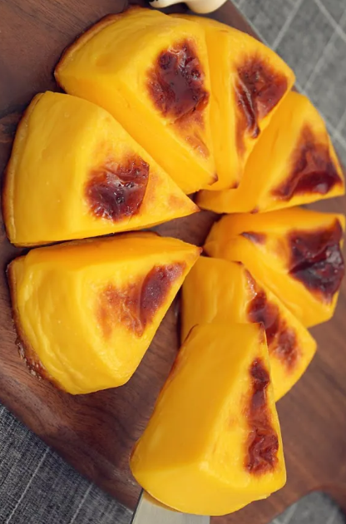
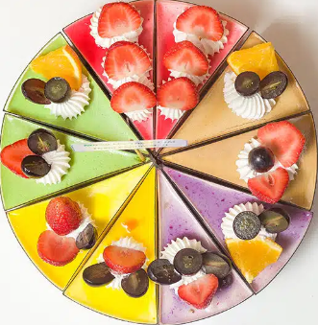
BÀI 3
TRẢI NGHIỆM CÙNG
MỘT PHẦN MẤY
Tiết 2

Slide 16
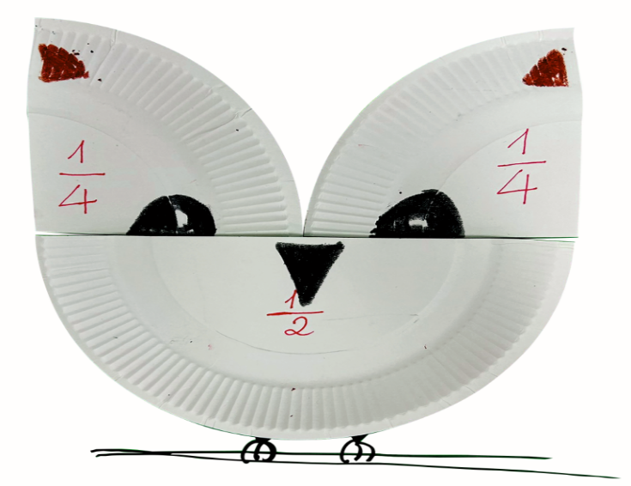
ĐỀ XUẤT Ý TƯỞNG VÀ CÁCH LÀM ĐỒ DÙNG HỌC MỘT PHẦN MẤY
Thảo luận và chia sẻ ý tưởng cách làm đồ dùng học một phần mấy
TIÊU CHÍ SẢN PHẨM
Sản phẩm có sử dụng 1/2; 1/3; ...; 1/9 của một hình để trang trí
Trang trí sáng tạo và đảm bảo tính thẩm mĩ
Notes:
GV nêu yêu cầu sản phẩm, trong đó có thể gợi mở cho HS cách làm sử dụng hình vẽ, cắt dán hoặc một số đồ chơi có sẵn thực hiện

Slide 17
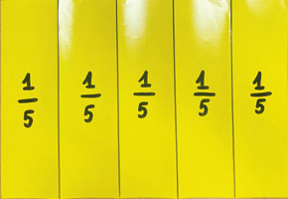

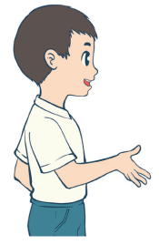
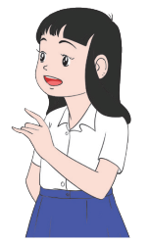
LỰA CHỌN Ý TƯỞNG VÀ CÁCH LÀM ĐỒ DÙNG HỌC MỘT PHẦN MẤY
Chọn một hình để
gấp thành những
phần bằng nhau
Notes:
GV cho HS thảo luận nhóm để thống nhất ý tưởng của nhóm, hỗ trợ nếu nhóm gặp khó khăn trong việc thể hiện ý tưởng

Slide 18
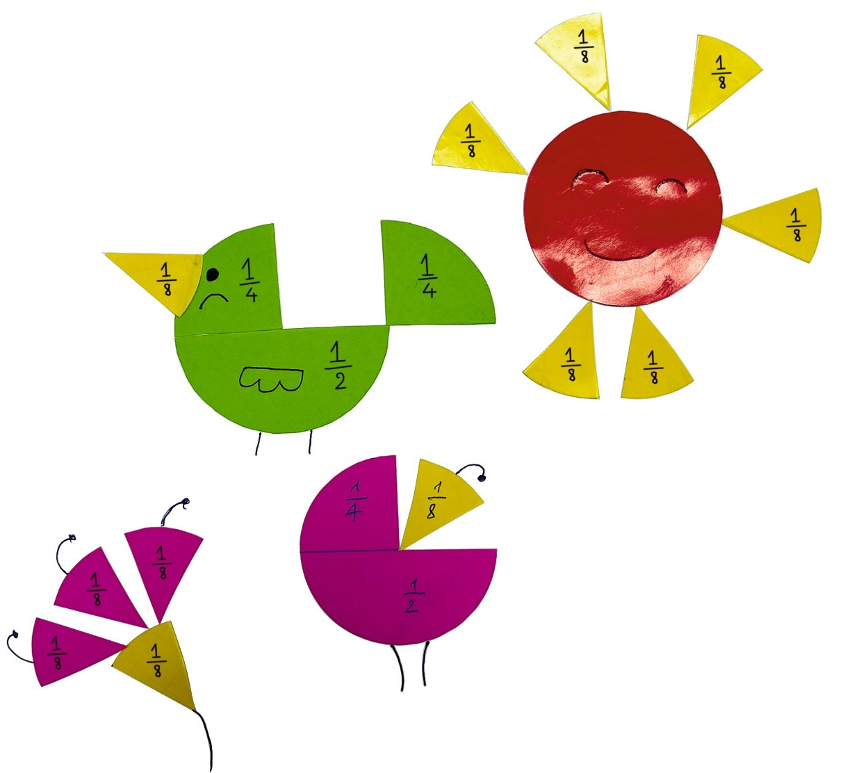
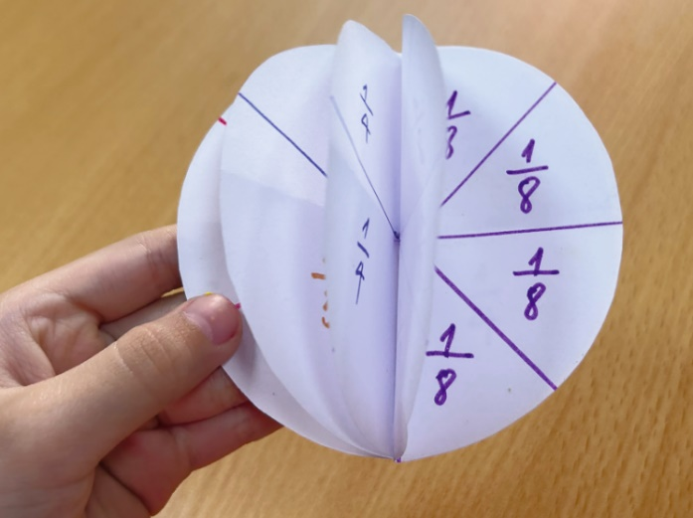
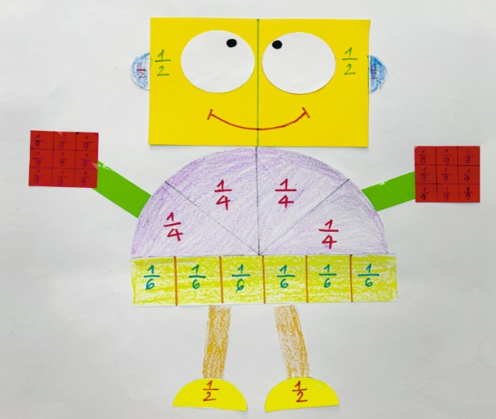
LÀM CÁC SẢN PHẨM TRANG TRÍ BẰNG CÁCH SỬ DỤNG MỘT PHẦN MẤY
Làm các sản phẩm trang trí theo cách của em hoặc nhóm em
Notes:
GV cho HS thực hành làm sản phẩm theo ý tưởng nhóm đã thống nhất hoặc làm theo gợi ý trong sách

Slide 19
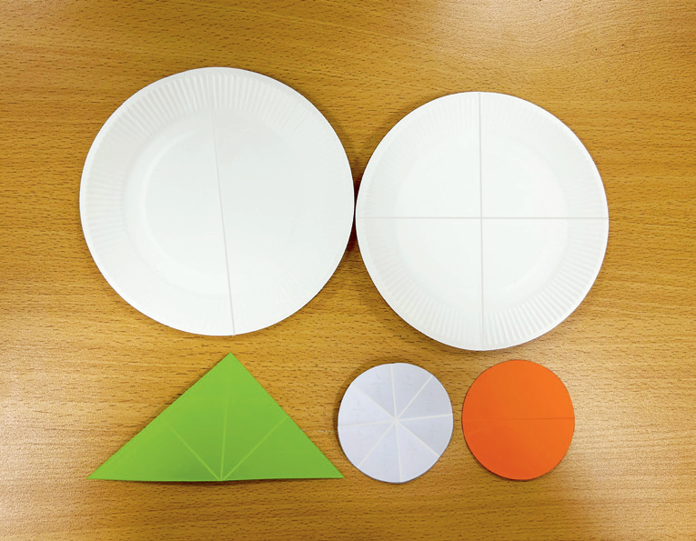
LÀM CÁC SẢN PHẨM TRANG TRÍ BẰNG CÁCH SỬ DỤNG MỘT PHẦN MẤY
Gợi ý
1
Gấp đĩa giấy và các mảnh giấy thành những phần bằng nhau
Notes:
GV gợi ý cách làm, lưu ý cách đo, gấp tại các trung điểm để chia phần đều nhau

Slide 20
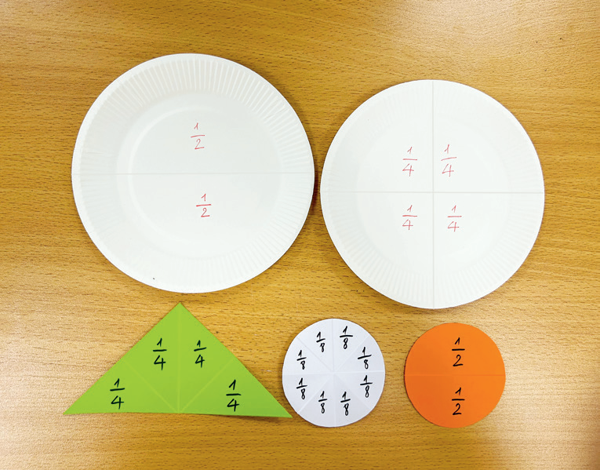
LÀM CÁC SẢN PHẨM TRANG TRÍ BẰNG CÁCH SỬ DỤNG MỘT PHẦN MẤY
2
Viết 1/2, 1/3, …, 1/9 vào các phần tương ứng
Notes:
GV gợi ý cách làm, lưu ý cách đo, gấp tại các trung điểm để chia phần đều nhau

Slide 21


LÀM CÁC SẢN PHẨM TRANG TRÍ BẰNG CÁCH SỬ DỤNG MỘT PHẦN MẤY
3
Tạo hình, trang trí sản phẩm
Notes:
GV hướng dẫn, gợi ý để hs có những cách làm sáng tạo

Slide 22



ĐÁNH GIÁ SẢN PHẨM TRONG NHÓM
STT | Họ và tên | Tên sản phẩm | Tiêu chíđánh giá |  | Hoàn thành tốt | Hoàn thành | Chưa hoàn thành
 |  |  | Sản phẩm có sử dụng của một hình để trang | Trang trí sáng tạo và đảm bảo tính thẩm mĩ
1
2
3
4
Tổng hợp: HTT= ...bạn HT= ...bạn CHT=...bạn

Slide 23

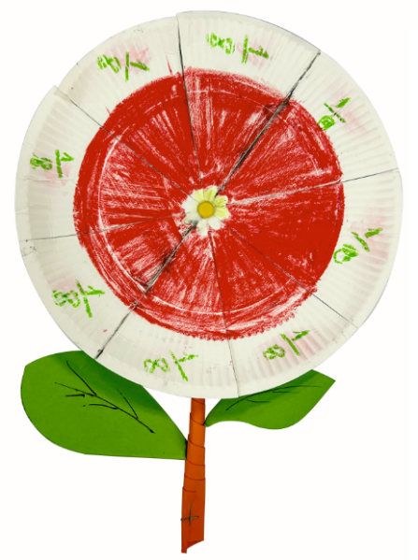

TRƯNG BÀY VÀ GIỚI THIỆU SẢN PHẨM
Notes:
Các nhóm cử đại diện trình bày ý tưởng và sản phẩm của nhóm. Các nhóm khác đặt câu hỏi

Slide 24

Trò chơi: Ai nhanh , ai đúng.
Notes:
Trong quá trình dạy học, GV thường xuyên khuyến khích HS bằng các câu khen khi HS trả lời đúng

Slide 26

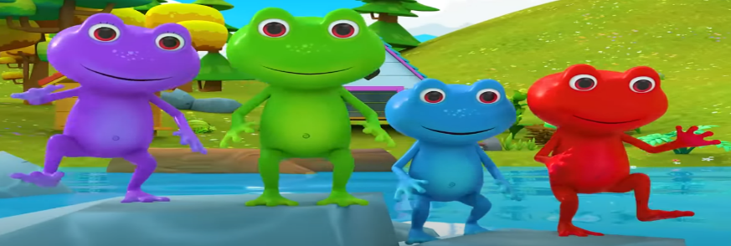
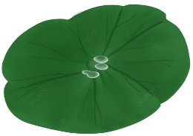

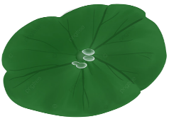
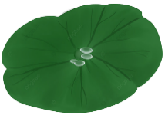



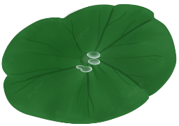
CHÚC MỪNG ĐỘI ẾCH XANH
CHÚC MỪNG ĐỘI ẾCH VÀNG
5
5
4
4
3
3
2
2
AI NHANH HƠN
1
1
Notes:
GV chia lớp thành 2 đội. Đến lượt đội nào thì bấm vào ô số của đội đó. Nếu trả lời đúng thì bấm vào ếch để lên bậc. Đội nào lên trước thì chiến thắng

Slide 27

ĐỘI ẾCH XANH
Hình bên có mấy hình tam giác?
6
Notes:
Bấm chuột để hiện ra câu trả lời đúng. Bấm chuột vào biểu tượng mũi tên để quay lại trang chủ

Slide 28
ĐỘI ẾCH XANH
Hình bên có mấy hình tam giác?
8
Notes:
Bấm chuột để hiện ra câu trả lời đúng. Bấm chuột vào biểu tượng mũi tên để quay lại trang chủ

Slide 29
ĐỘI ẾCH XANH
Hình bên có mấy hình tam giác?
6
Notes:
Bấm chuột để hiện ra câu trả lời đúng. Bấm chuột vào biểu tượng mũi tên để quay lại trang chủ

Slide 30
ĐỘI ẾCH XANH
Hình bên có mấy hình tam giác?
10
Notes:
Bấm chuột để hiện ra câu trả lời đúng. Bấm chuột vào biểu tượng mũi tên để quay lại trang chủ

Slide 31
ĐỘI ẾCH XANH
Hình bên có mấy hình tam giác?
16
Notes:
Bấm chuột để hiện ra câu trả lời đúng. Bấm chuột vào biểu tượng mũi tên để quay lại trang chủ

Slide 32
ĐỘI ẾCH VÀNG
Hình bên có mấy hình tam giác?
6
Notes:
Bấm chuột để hiện ra câu trả lời đúng. Bấm chuột vào biểu tượng mũi tên để quay lại trang chủ

Slide 33
ĐỘI ẾCH VÀNG
Hình bên có mấy hình tam giác?
9
Notes:
Bấm chuột để hiện ra câu trả lời đúng. Bấm chuột vào biểu tượng mũi tên để quay lại trang chủ

Slide 34
ĐỘI ẾCH VÀNG
Hình bên có mấy hình tam giác?
6
Notes:
Bấm chuột để hiện ra câu trả lời đúng. Bấm chuột vào biểu tượng mũi tên để quay lại trang chủ

Slide 35
ĐỘI ẾCH VÀNG
Hình bên có mấy hình tam giác?
13
Notes:
Bấm chuột để hiện ra câu trả lời đúng. Bấm chuột vào biểu tượng mũi tên để quay lại trang chủ

Slide 36
ĐỘI ẾCH VÀNG
Hình bên có mấy hình tam giác?
12
Notes:
Bấm chuột để hiện ra câu trả lời đúng. Bấm chuột vào biểu tượng mũi tên để quay lại trang chủ

